Slide 1

3
MÁI TRƯỜNG MẾN YÊU
Bài 3
HOA YÊU THƯƠNG
ĐIỀU EM CẦN BIẾT

Slide 2

TIẾT 3

Slide 3
Ôn bài

Slide 4


Em hãy đọc đoạn 1 bài
“Hoa yêu thương” (trang 50)
Bức tranh có thể đặt tên khác là (…).

Slide 5

5
Chọn từ ngữ để hoàn thiện câu và viết câu vào vở
dòng chữ
bổ ích
tô vẽ
hí hoáy
Phương ngắm nhìn (..……….….) nắn nót trên bảng.
PhưΩg wgắm ηìn dŜg εữ wắn wĝ Λłn
bảng.
Notes:
GV cho hs chọn từ. HS chọn vào từ nào thì GV nhấp vào từ đó. Nhấp đúng từ ‘lo lắng” thì nó sẽ di chuyển về chỗ trống. Sau đó enter là câu mẫu viết vở sẽ xuất hiện

Slide 7
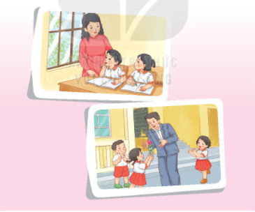
6
Quan sát tranh và dùng từ ngữ trong khung để nói theo tranh
âu yếm
chúc mừng
Notes:
GV linh động tổ chức HĐ

Slide 8
TIẾT 4

Slide 9
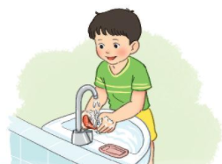
7
Nghe viết
Các bạn đều thích bức tranh bông hoa bốn cánh.
Bức tranh được treo ở góc sáng tạo của lớp.
Khi viết chữ đầu dòng, ta lưu ý gì?
Những chữ nào viết hoa? Vì sao?
Đoạn trên có mấy câu?
Em hãy tìm từ dễ viết lẫn trong bài.
Kết thúc câu có dấu gì?
Notes:
GV có thể cho HS viết từ khó vào bảng con nếu HS còn nhầm lẫn nhiều và thường xuyên. GV tự linh động từ khó phù hợp với địa phương.

Slide 10
Các bạn đều thích bức tranh bông hoa
bốn cánh. Bức tranh được treo ở góc sáng tạo
của lớp.
Notes:
GV chiếu cho HS xem cách trình bày trước, sau đó nhấn tắt màn hình rồi đọc cho hs viết.

Slide 11
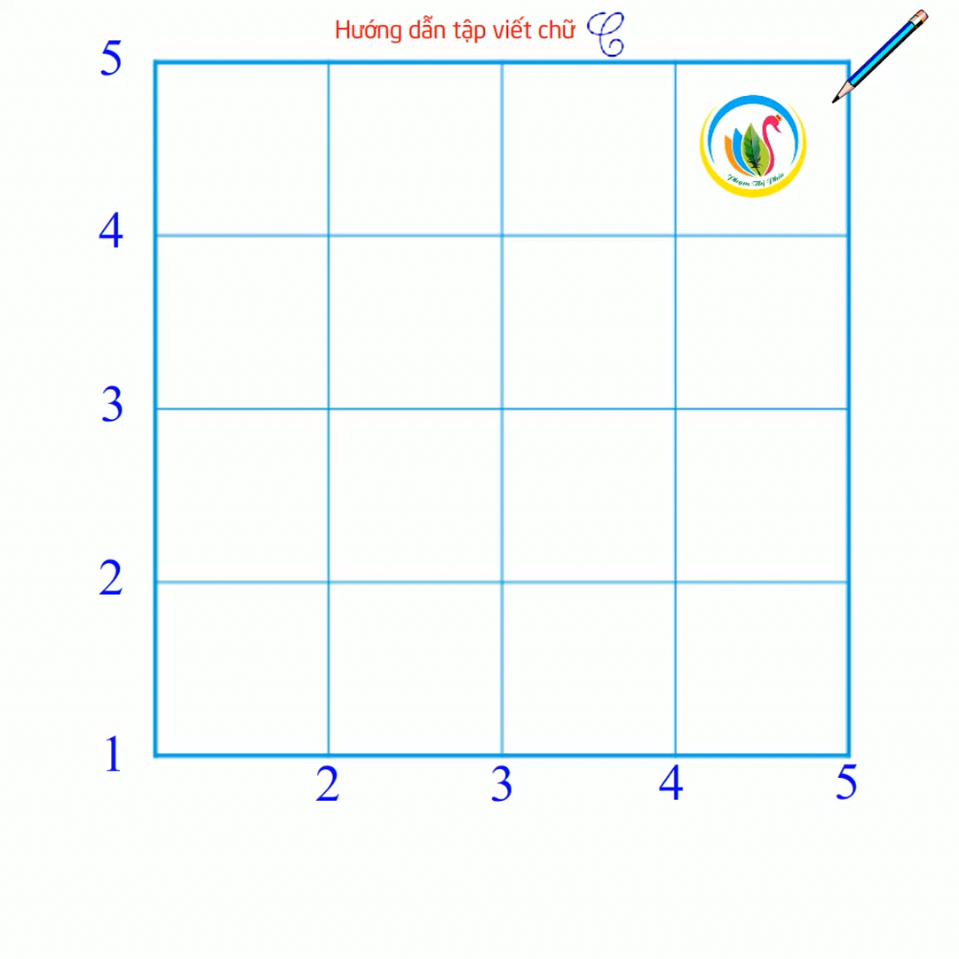

Slide 12

8
Chọn chữ phù hợp thay cho bông hoa
n
n
l
a. l hay n?
ắn nót
ánh ắng
im ặng
i chép
g
gọn àng
gh
ân ũi
g
b. gh hay g?
g

Slide 13
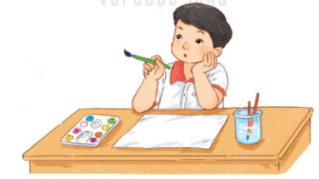
9
Vẽ một bức tranh về lớp em(lớp học, thầy cô, bạn bè…) và đặt tên cho bức tranh mà em vẽ.
Notes:
GV linh động tổ chức hs. GV đọc kĩ SGV để hiểu được mục tiêu của hoạt động nhé

Slide 14


Slide 15
Dặn dò:
+ Xem lại bài trang 50 đến trang 53
+ Xem bài Cây bàng và lớp học
(trang 54,55)

